Slide 1
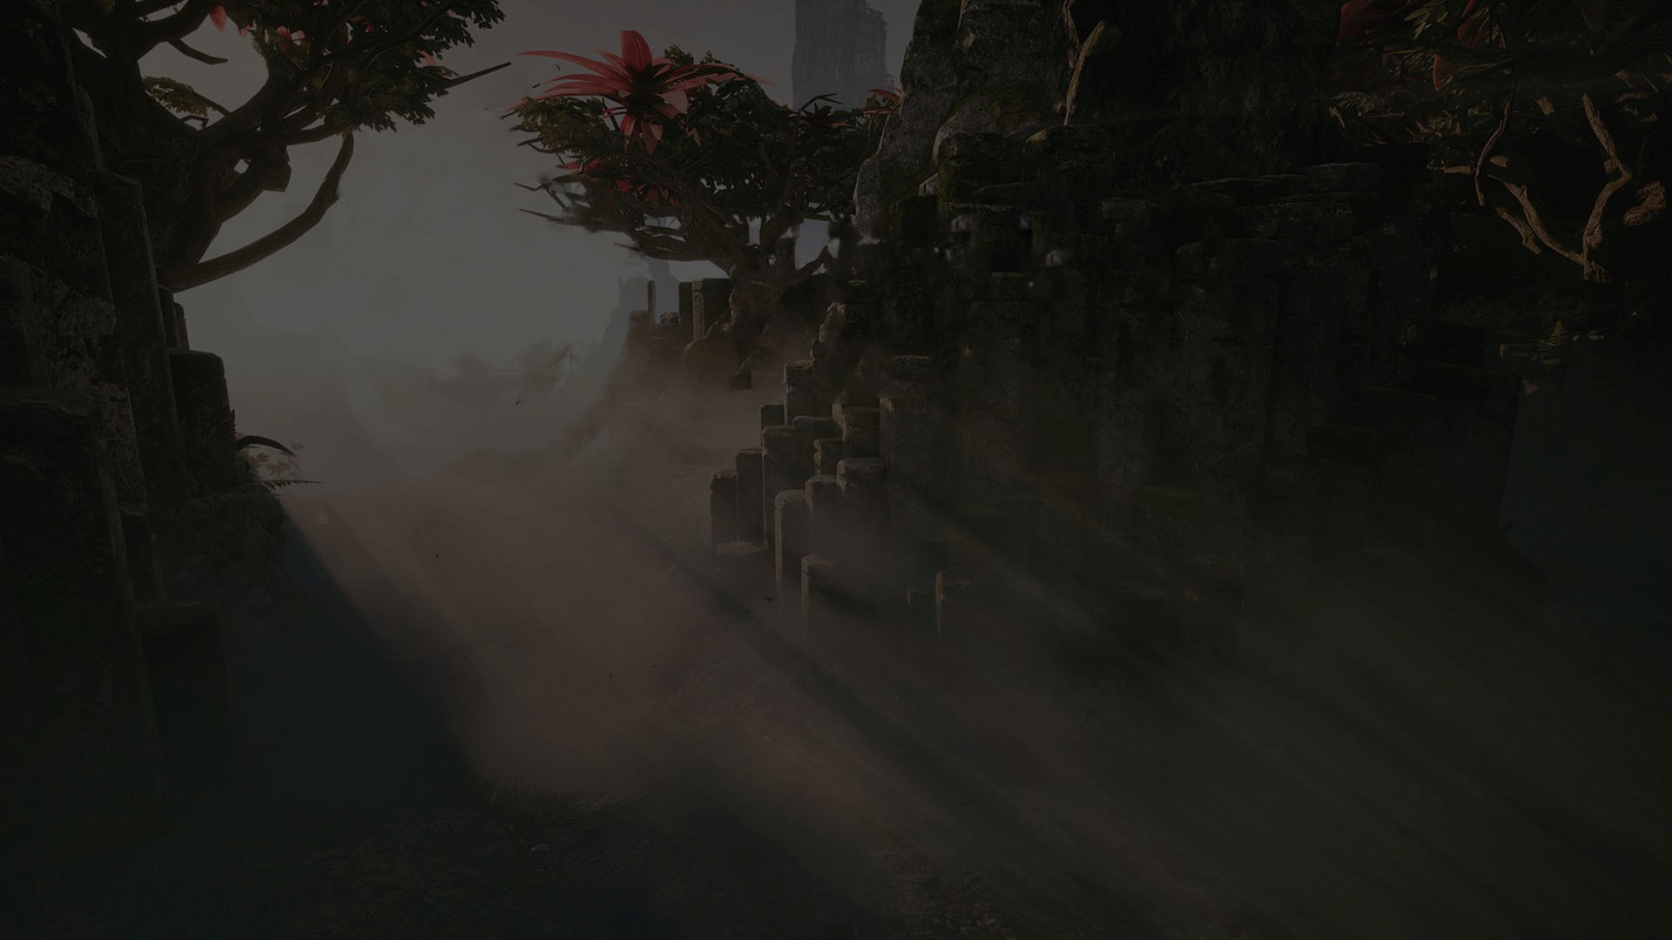
游戏引擎的渲染器
liujun8
Notes:
本节课主要给大家介绍渲染器的相关知识，了解所谓渲染器在游戏引擎中的定位是什么，有哪些主要功能，以及一些基本工程设计思考。
光听概念是空洞的，所以我们还会结合概念介绍，来对虚幻4的渲染器的实现，从一个宏观的角度做一个学习。
由于篇幅限制，我们不会对细节做特别深入，希望大家在对整体有了比较清晰的理解后，能够自己获得进一步深入细节的线索。

Slide 2

概览
渲染器的主要任务
虚幻4的渲染器
总结+作业
Notes:
先介绍一些大纲，整体分为三个部分，我们先从概念上了解渲染器是要干什么，然后我们学习虚幻4实现中的有关部分，最后总结提出本周的作业要求。

Slide 3
渲染器的主要任务
虚幻4的渲染器
成像功能
视觉特性
执行效率
工程封装
模块组织
数据结构
高层管线
三大线程
保留模式
Notes:
展开来看，我用一些列名词对接下来两个重点内容做了一个分解，我们一个一个部分的来看。
这里面大部分词都不难从字面猜他背后的含义，虚幻4这里有2个如果没有接触过的话，可能直接看不懂，就是三大线程和保留模式。
三大线程指的是Game、Render、RHI，即游戏线程、渲染线程、RHI线程，保留模式，官方的用词是retained，保留或者维持的意思，放到虚幻里面理解就是持续保有哪些出生之后就不发生变化的东西，为得是不让性能为冗余的操作买单。后面我们都会更具体的介绍。

Slide 4
一、渲染器
Notes:
为什么要在引擎里提出一个叫渲染器的东西，代码都会写，你把它打散了，谁爱怎么写怎么写行不行？
在你的作业里行，在商业项目里不行。

Slide 5
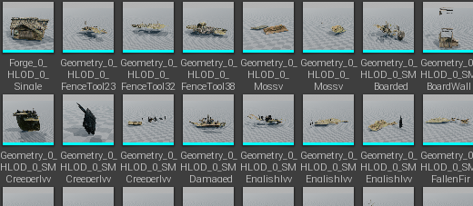
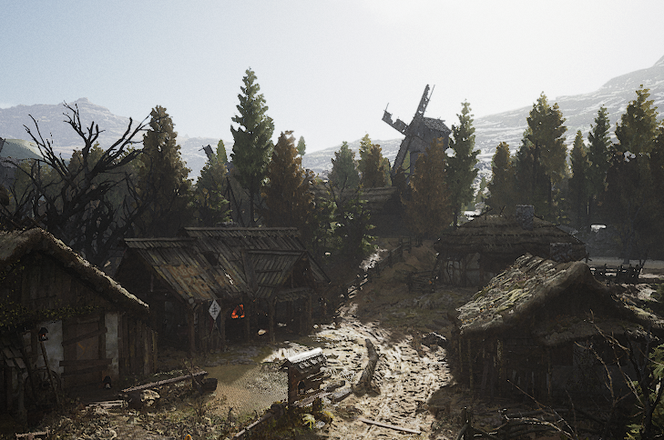
成像
把游戏资产变成显示器上的画面（2D/3D）
可重用、对游戏性系统透明
Notes:
成像就是渲染（图形编程的主要内容），否则它也不叫渲染器了。通过计算机程序用2/3D模型生成图像的过程。用2张图来解释就是把上面那个变成下面那个，当然如果有UI也得显式UI及其动画和特效。
为什么强调可重用，前面可我们介绍过了，不论你是什么渲染技术，光栅化也好还是光线追踪也好，所使用的图元（primitive）的主要数据结构就都是TriangleMesh（一个VB一个IB），着色主要就是靠材质（shader和shader的输入），所以你会发现写来写去基本就是重复代码复制黏贴就可以了，你肯定会想到为什么不抽象一个接口专门负责绘制呢。
然后你还会发现，每当实现一个游戏组件，你都要在逻辑里带上一个绘制接口调用，自然你会想为什么不把所有要绘制的东西打个包一起交给一个东西负责画出来呢，渲染器就这么出现了。
把底层渲染的任务分离出去之后，再开发新的游戏性系统就变得非常专一，因为游戏逻辑不需要再操心渲染的事了。
那么成像基本就是要解决图形编程的事情（图形编程：Buffer、resource、state、shader、pipeline、draw commit等等）

Slide 6

视觉特性
动画
表面着色、反射、折射、半透明
贴图、法线贴图、贴花
阴影、间接光
雾、焦散、透明介质
后处理
特效、文字
天空、地面、水
真实感、非真实感
Notes:
这里是一个宽泛的范畴，简单说就是对视觉效果的支持，不同项目有不同需求，但是无论需求如何不同，都是渲染器要完成的工作。
动画包括所有能动的效果，不光是角色动画，还有粒子动画、物理模拟出来的动画、相机上的动画、UI上的动画等等。
这些关键词放在一行列举不代表技术相同，只是为了节省篇幅，而且会有技术上的交叉。
其中有几个内容我们会用专门的课来讲，有表面着色（讲两个shadingmodel，blinn-phong和PBR）、使用shadowmap绘制shadow、postprocess中的bloom。

Slide 7
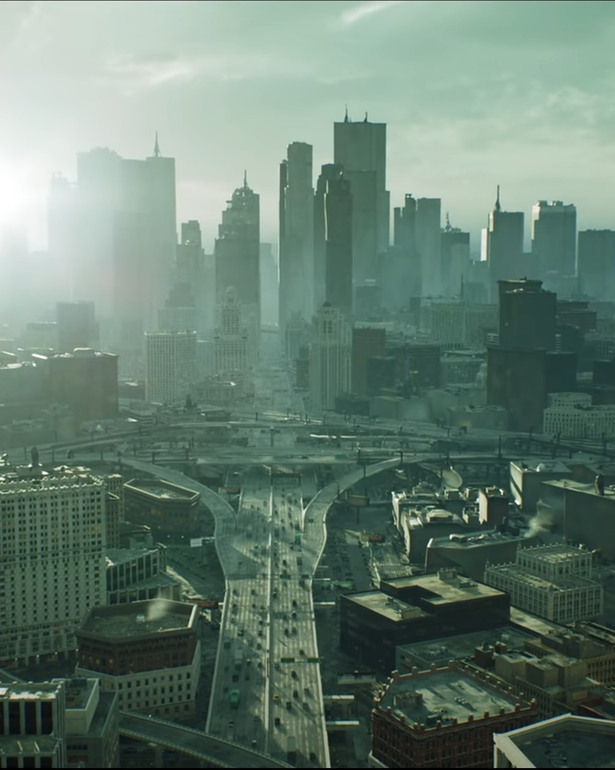
执行效率
更高的FPS
更高的分辨率和多倍采样
更逼真的材质和光影
更复杂的场景
Notes:
效率的要求来自于游戏对画面流畅度和对用户实时响应的速度要求。
画面流畅度就是每1s时间内能够刷新多少帧画面，所谓的FPS，FPS越高，两帧之间的差别越小，画面变化就越细腻，越不容易视觉疲劳。
流畅度也有对FPS稳定度的要求，即希望FPS恒定在一个足够高的数值上，例如60FPS，波动的FPS会造成视觉卡顿，同样容易疲劳。
所有围绕渲染效率要进行的工作都由渲染器来负责。后三个看起来是说表现力的事情跟效率没关系，但是21年你不能还拿一个01年的标准做游戏，效率需要在目标需求之上达成的。
Ps：放一张ue5demo的图片。

Slide 8
执行效率
加速技术
优化目标
场景图
空间数据结构
剔除技术
状态排序
层次细节
流式加载
虚拟纹理
并行计算
…
代码速度
内存效率
APICALLs
几何处理
像素处理
带宽占用
…
Notes:
代码的时间复杂度。
内存分配次数，连续性，cache命中率。
APICALLs，减少图元提交次数，减少STATE切换次数，提高单次调用的效用，加强合批和实例化。
几何处理，顶点数量，VS复杂度，vert计算是否超过pixel计算。
像素处理，ps复杂度，overdraw，occupancy率。
带宽，Framebuffer的大小，read back。

Slide 9
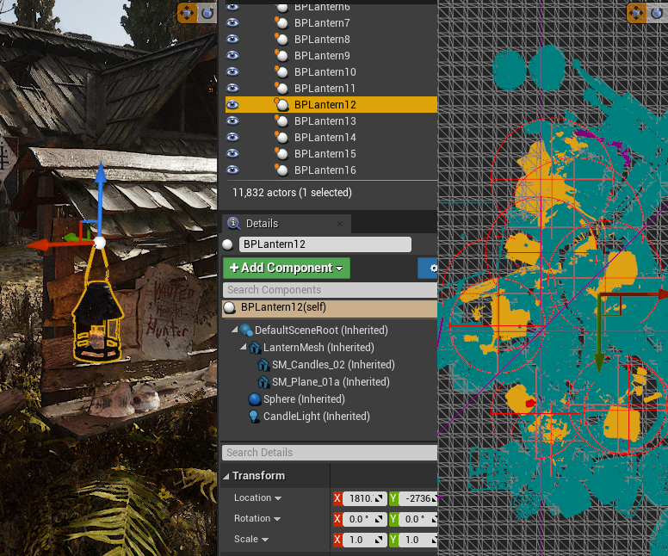
场景图
Scene Graph
对象间关系
有向无环图
Notes:
描述场景对象的关联关系。
比如以UE举例，场景中一个Actor，可以具有若干个可见的组件，Actor改变在场景中的位置，下面的Component要一起跟着移动，描述这种连带关系的就是场景图。
再比如，一个StaticMesh资产，可以往场景里放置许多StaticMeshActor都先显示这一个Mesh但是方位不同，Component对一个Mesh引用关系也属于场景图的描述范围。
如果只考虑对象之间的从属关系，通常是一个树形。如果考虑多个节点可以指向相同的孩子节点，例如引用资产这种关系，就是一个有向无环图。
因为场景图的这样一个定位，所以很难说它只属于renderer的范畴，gameplay和render都和它有紧密的联系。

Slide 10
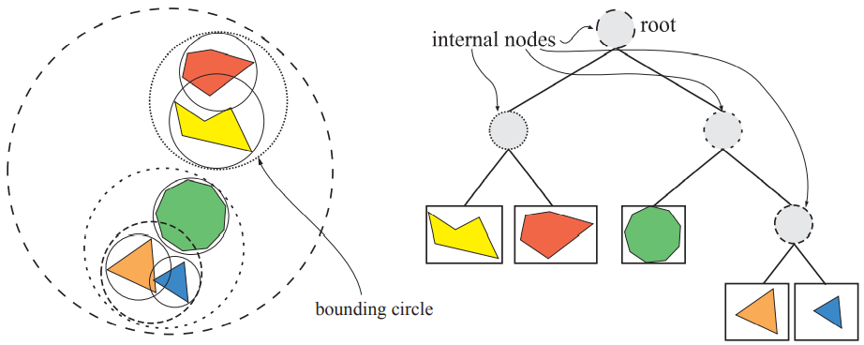
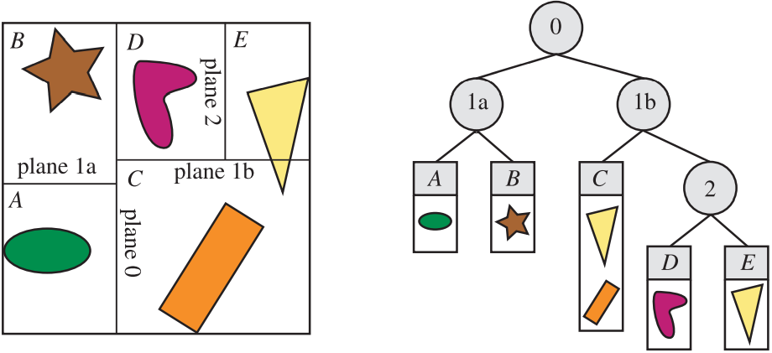
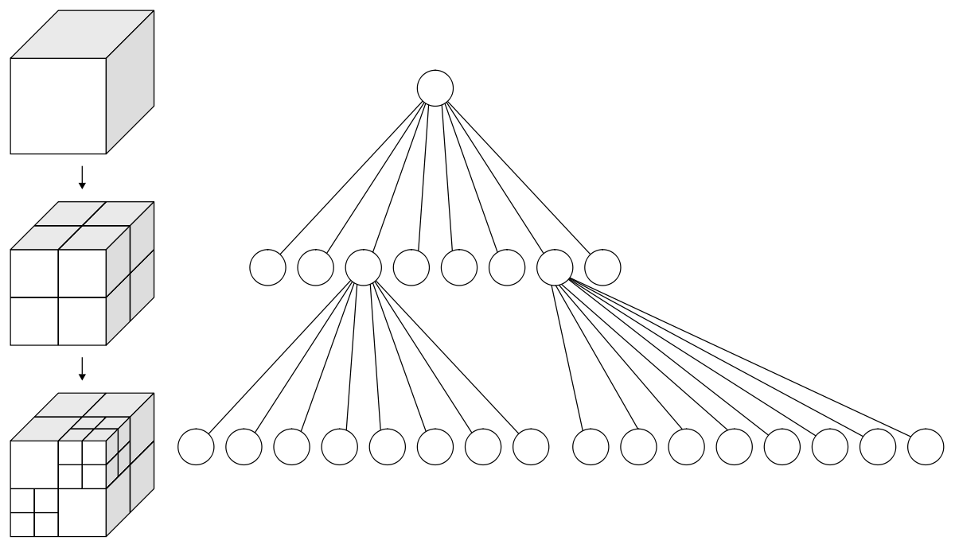
空间数据结构
Spatial data structure
基于物体的划分
BVH
基于空间的划分
BSPTree
OCTree
Notes:
把空间中的物体组织到一个级联结构当中，用于快速查询两个物体是否相交，查询时间O(log n)。
判定相交进而可以用于剔除、射线追踪、碰撞检测。
划分的策略基本可以分为两种，基于物体的划分和基于空间的划分。
基于物体划分一个特点是每个物体只属于一个节点，不同节点在空间上可能重叠。
基于空间划分的特点是，节点在空间上绝对不会重叠，但是物体可以同时出现在多个节点上。

Slide 11
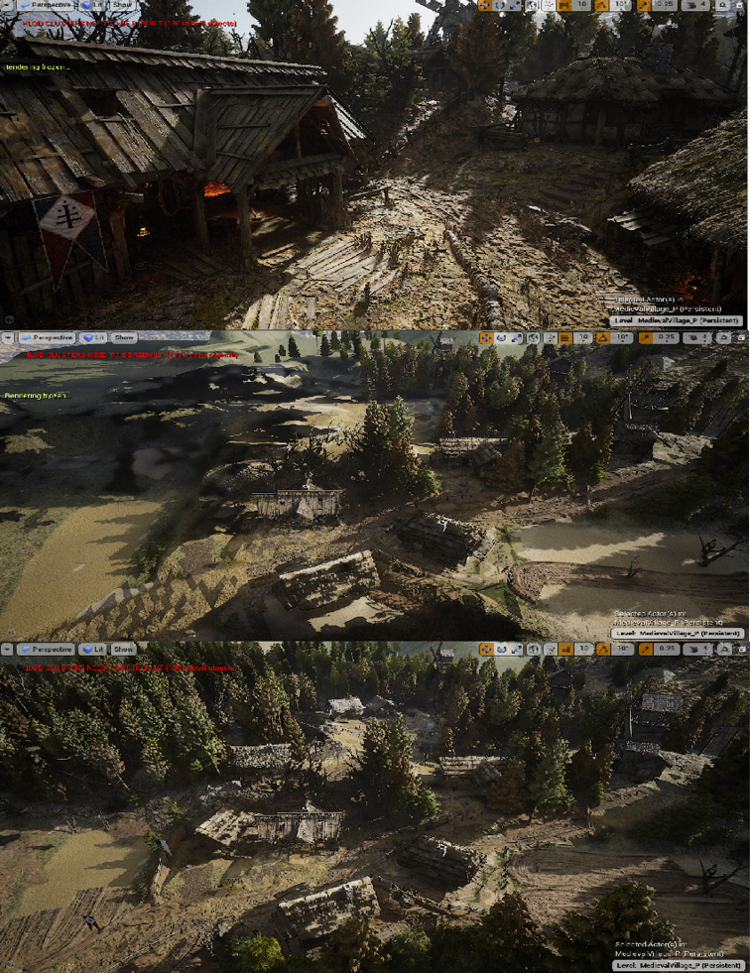
剔除
视锥剔除
遮挡剔除
…
Notes:
剔除就是移除所有对最后图像没有贡献的对象。
剔除就会利用前面的空间数据结构做加速，因为确定哪些物体被移除本身就是个查询过程。
比较重要的有两个，剔除视锥以外的对象和剔除被遮挡住的对象。

Slide 12
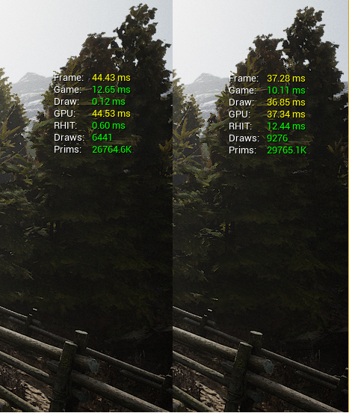
剔除
遮挡剔除开（左）
遮挡剔除关（右）

Slide 13
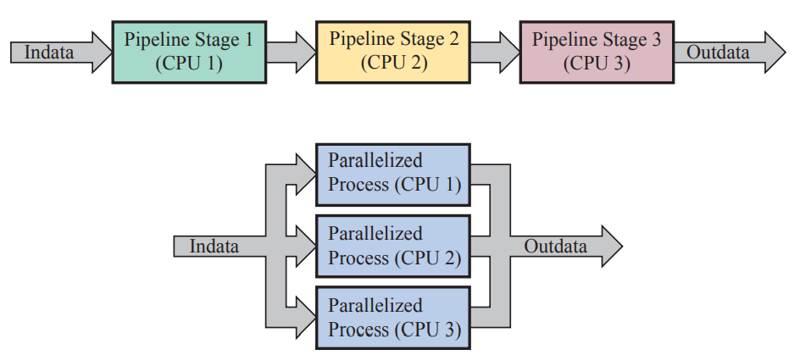
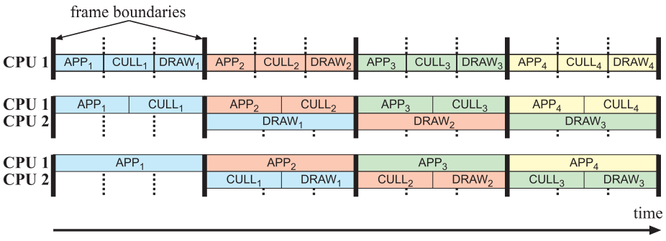
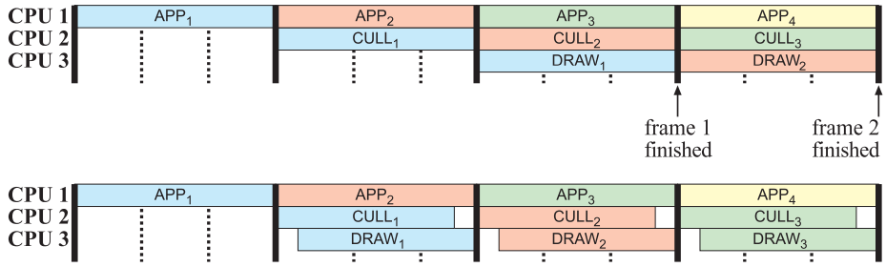
并行计算
Multiprocessor pipeline
Parallel processing
Task-based multithreading
Notes:
利用多核的主要目的是为了提高API的调用效率。
在老式的API上，GraphicContext只能由一个线程操作，所有API调用都是单线程的。
新式API在多线程这方面从2个角度提升效率，一个是降低API调用的固定消耗，代价是把底层的一些内存和状态的管理统统提到应用层完成，大大增加了应用开发的复杂度，也就是渲染器的复杂度，但也因此应用可以更灵活的应对自己的专有情况。另一个方面是允许多线程调用API。
多线程的使用有三种常见形式，最容易想到的是把问题规模拆成若干独立的小份，然后同时计算，相当于空间上并行。还可以把一个流程进行拆分，分为不同阶段，每个阶段由一个专家线程负责，采用流水线的方式执行，相当于时域上并行。
右边第一个图示意了流水线和数据拆分两种方式。下面两个图示意了流水线的并行工作的方式，存在的问题和优化办法。APP可以认为是游戏逻辑的抽象，包括场景加载刷新、业务处理、物理运算等等，CULL抽象渲染器高层处理部分，例如遍历场景图、剔除排序、切LOD等等，DRAW就是图元提交的过程。
我们看到不可避免的出现了延迟问题，并行度越高延迟越明显，第三幅图提供了一个降低延迟的思路就是CULL和DRAW重叠执行，也就是说CULL过程中一旦形成了一批可提交绘制命令，就立即发给DRAW。这也是虚幻的做法。
还有一个要提到的就是线程池，把要计算的问题打包成完整独立的任务，交给线程池配分线程执行。同样虚幻也具有线程池。
后面讲虚幻渲染器的时候会与这些概念有一个呼应。

Slide 14
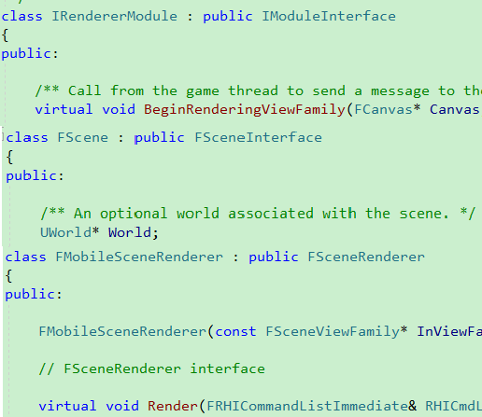
工程封装
Gameplay
Renderer
Low-Level Renderer
RHI
Notes:
从工程实践的角度讲，工程封装并没有增加什么新的特征，主要就是实现前面所介绍的内容。
那么封装什么呢，主要就是划清两条界限。第一条就是Gameplay和Rendering的界限，前面已经介绍过了，就是为了使游戏开发者既不需要操心渲染的细节，又要达成渲染需求。

Slide 15
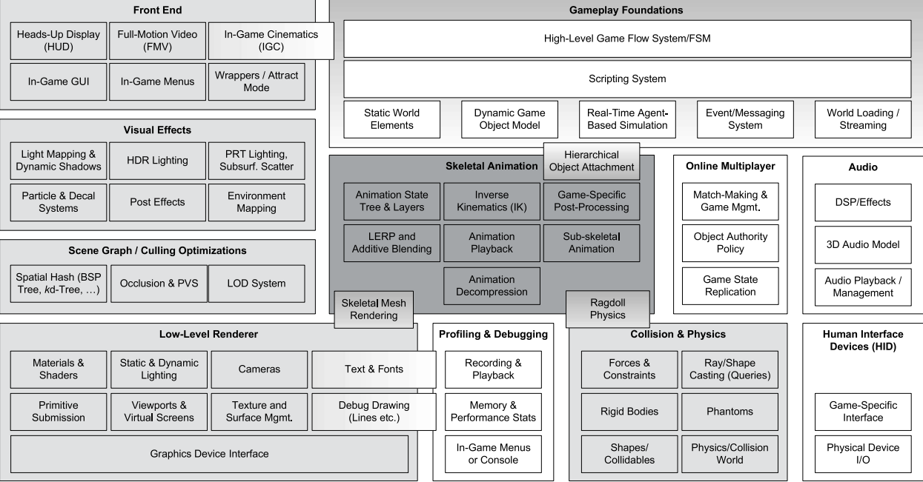
工程封装
Notes:
在VFX、SceneGraph、Renderer和其他模块之间画一条线，就是Renderer向Gameplay提供接口的边界。

Slide 16
title
渲染器
底层渲染
2/3D渲染（Forward、Deferred、…）
Scene Graph
Sorting
Culling
LOD
Animation
Camera
VFX
Postprocess
Material
Shadow
…
Framebuffer/RenderTarget
VertexBuffer/IndexBuffer
Texture
Shader
States
Pass
RHI=RenderingHardwareInterface
…
Notes:
另一条线则要画在渲染内部。
底层渲染封装的又是什么呢？我们知道不同硬件平台使用的图形API是不同的。PC-主流DirectX，PS、Xbox-DirectX，Mac、iPhone、iPad-Metal，Android-OpenGLES、Vulkan。
我们希望引擎具有跨平台部署能力，其次我们不希望为每个目标平台开发一个专用渲染器。
那么第一个任务就是隔离具体的图形API。此外还需要在贴近底层API的位置提供资源和状态的抽象层，还有其他等等。
因为图形编程基础的就是操作Buffer、Resource、States、Shader、Pipeline。

Slide 17
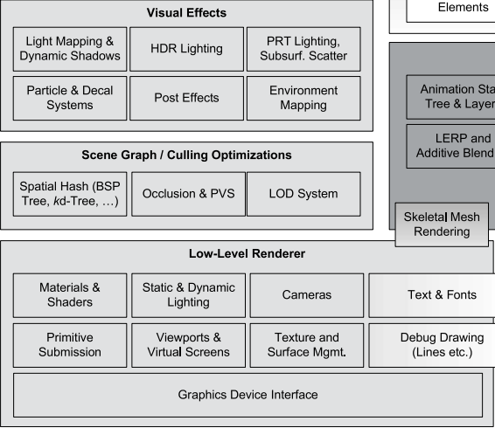
Notes:
Graphics Device Interface=RHI

Slide 18
二、虚幻4渲染器
Notes:
我们希望通过介绍虚幻4的渲染器的设计，帮助各位对前面的一些概念建立感性认识和直觉

Slide 19
概览
代码模块
场景表示
高级管线
渲染线程
RHI线程
保留模式
Notes:
从6个方面对UE4的渲染器做一个介绍

Slide 20
代码
description
list
specification
Notes:
虚幻的渲染器代码有自己的独立模块，然后被编译为小型dll，虚幻的每个系统基本都是以这种方式组织，为得是能够快速迭代，在渲染器代码发生变动后，不必重新链接整个引擎。渲染器模块依赖“引擎模块”，因为有许多对引擎的回调。引擎使用渲染器则是有规定好的接口。IRendererModule，FSceneInterface。

Slide 21
场景表示
description
list
specification
Notes:
在ue4中，渲染器看到的场景由primitivecomponent和存储在FScene中的各种其他结构的数组构成。primitivecomponent用一个八叉树进行组织，为得是高效的空间查询。

Slide 22
高级管线
多Pass和之间的顺序
相关性
绘制策略
specification
Notes:
渲染器通过多个pass渲染完成场景合成，而且各个pass是有顺序的。例如DepthOnlyPass在BasePass之前，可以用于实现HZB技术。这个顺序是通过渲染器C++代码的函数调用顺序固定实现的。
FPrimitiveViewRelevance包含了primitive与哪个pass相关的信息。一个primitive可以有若干个elements，可以理解为submesh，每个elem可能与不同的pass相关，例如一部分是半透明，一部分不透明。那么也就是说FPrimitiveViewRelevance是primitive相关性的逻辑或计算的结果，使得primitive直接与若干pass相关，而不是排斥关系。同时FPrimitiveViewRelevance还包含了primitive是静态渲染还是动态渲染的相关性。
绘制策略包含使用特定pass shader渲染mesh的逻辑。包括使用FVertexFactory来抽象mesh类型，FMaterial来抽象材质。底层，绘制策略把材质转换为shader，把VertexFactory里的buffer和RHI层绑定，把shader绑定，设置shader的输入参数，然后就发出RHI绘制调用。

Slide 23
渲染线程
description
list
specification

Slide 24
RHI线程
description
list
specification

Slide 25
保留模式
description
list
specification

Slide 26
三、总结

Slide 27
title
description
list
specification
Notes:
菜单栏
关卡编辑器（Level Editor）工具栏
“模式”（Modes）面板
“内容浏览器”（Content Browser）面板
“视口”（Viewport）面板
“世界大纲视图”（World Outliner）面板
“细节”（Details）面板
编辑器界面布局可以修改。为了改进工作流，可以方便地改变窗格和窗口的位置。在这些课程中，为保持一致，所有界面元素都位于默认位置，但随着经验的增多，你很可能会希望改变某些元素的位置以提高工作效率。

Slide 28
title
description
list
specification
Notes:
菜单栏
关卡编辑器（Level Editor）工具栏
“模式”（Modes）面板
“内容浏览器”（Content Browser）面板
“视口”（Viewport）面板
“世界大纲视图”（World Outliner）面板
“细节”（Details）面板
编辑器界面布局可以修改。为了改进工作流，可以方便地改变窗格和窗口的位置。在这些课程中，为保持一致，所有界面元素都位于默认位置，但随着经验的增多，你很可能会希望改变某些元素的位置以提高工作效率。

Slide 29
title
Stage1
Stage2
Stage3
stageN
specification

Slide 30
title
Content.
title
content
list

Slide 31
specification
specification
title
title
content
content
Notes:
你可能在开发中主要使用透视图，但正交视图非常适合微调场景中的Actor位置。

Slide 32
title
title
title
title
list
title
list

Slide 33
exercise： content
title：
list

